Slide 1

C 언어와 프로그래밍 개요

Slide 2
목차
C 소개
프로그래밍의 개념
C 언어의 특징
C 프로그램 개발
일반적인 C 프로그램 개발 과정
Visual Studio를 이용한 C 프로그램 개발 과정

Slide 3
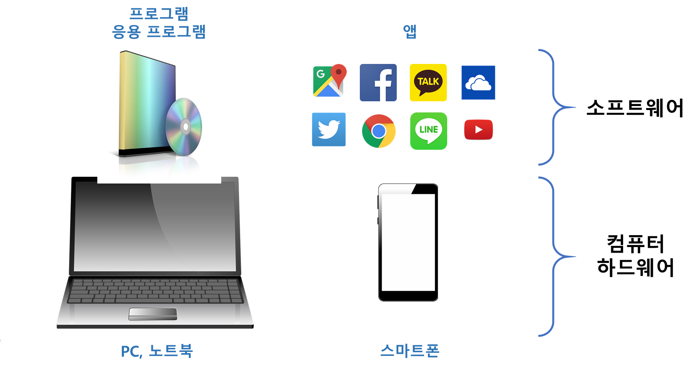
소프트웨어의 중요성
컴퓨터 하드웨어를 작동할 수 있게 만든다.

Slide 4
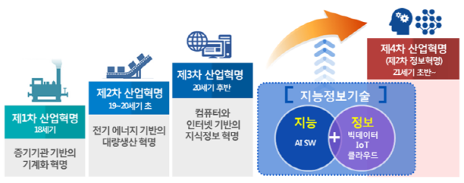
지능정보기술
인공지능, 사물 인터넷, 클라우드 컴퓨팅, 빅데이터, 모바일
소프트웨어의 중요성이 강조된다.

Slide 5
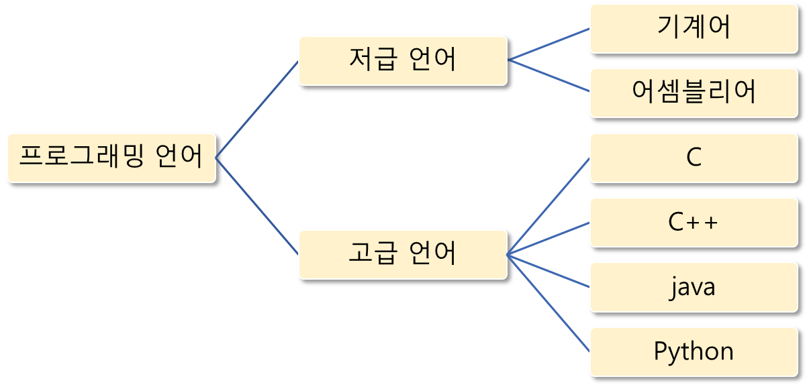
프로그래밍 언어

Slide 6
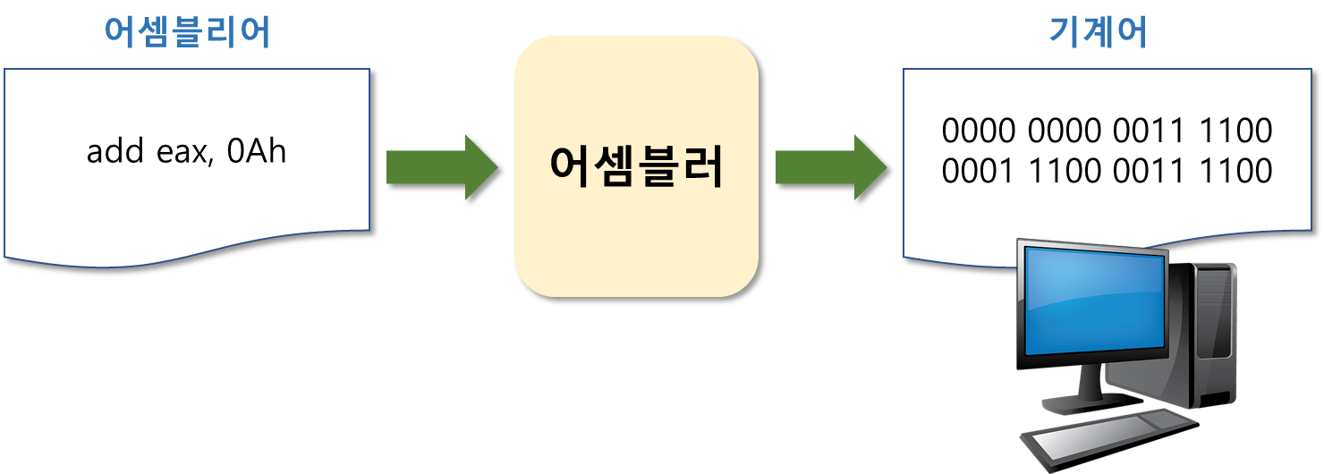
저급 언어
기계어 : 2진으로 된 CPU 명령어
어셈블리어 : 기계어와 1:1로 대응되는 니모닉 기호
기계종속적

Slide 7
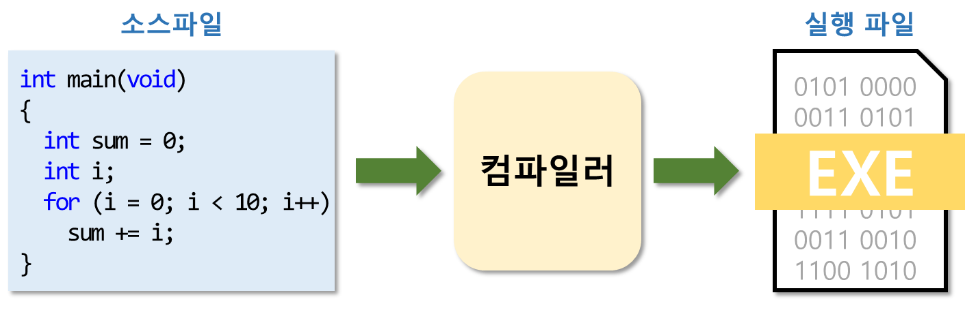
고급 언어
CPU의 종류나 하드웨어의 특성에 얽매이지 않는 프로그램을 작성
C나 C++, Java, Python 등
기계독립적

Slide 8
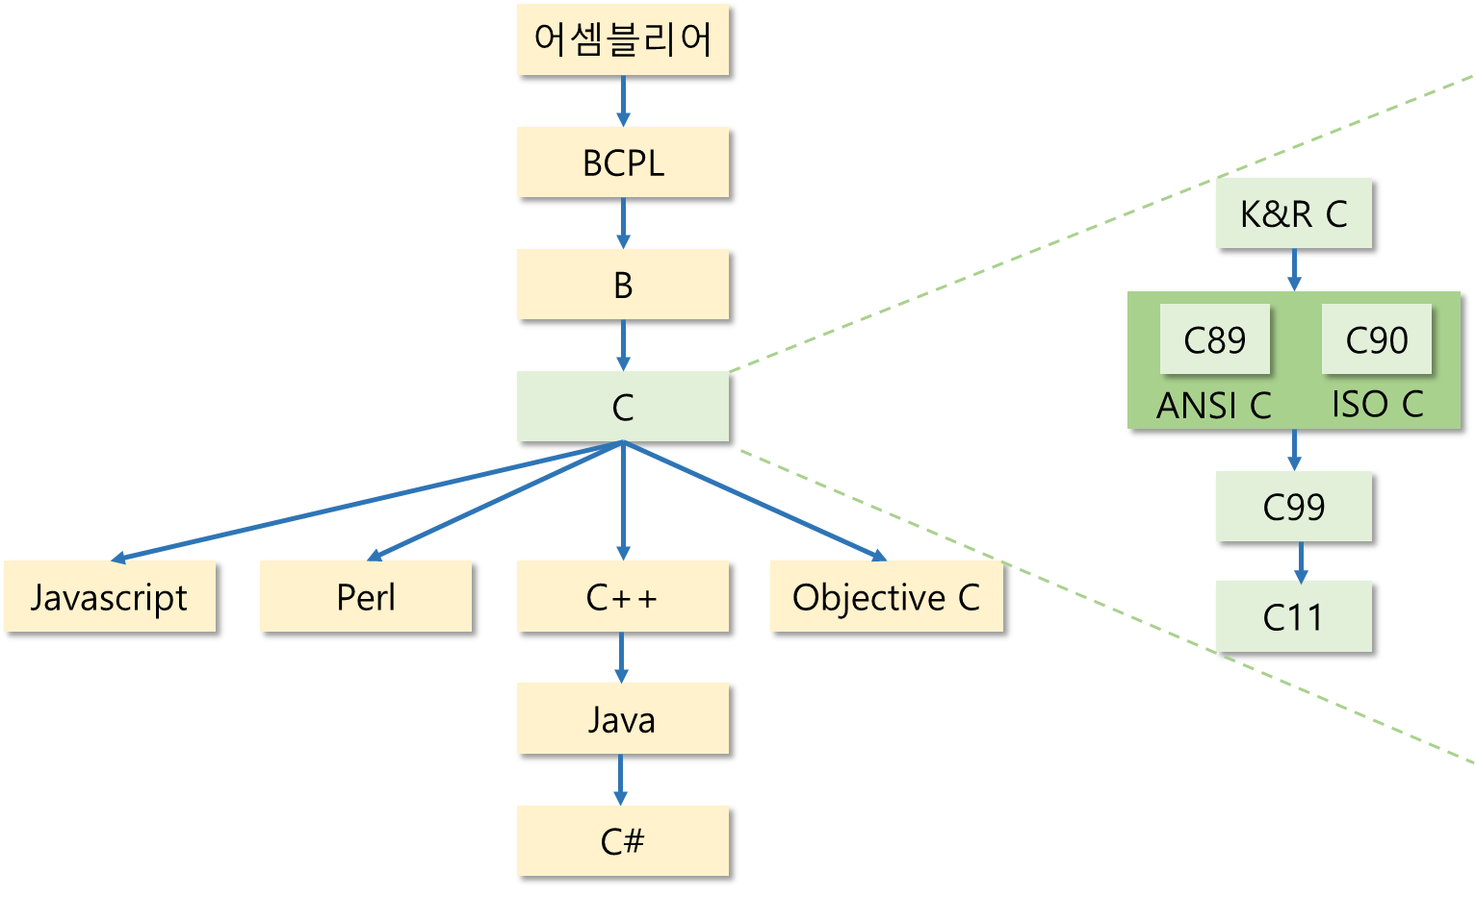
C 언어의 역사
데니스 리치
켄 톰슨

Slide 9
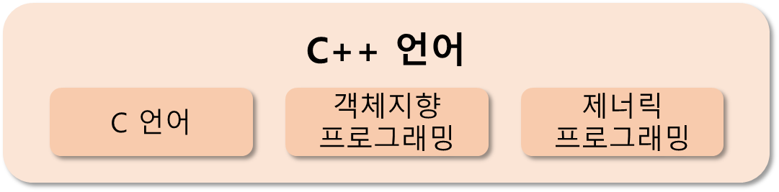
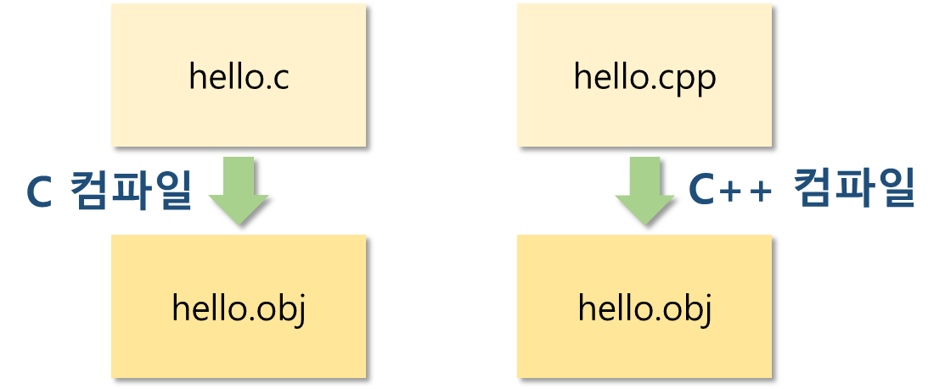
C++ 언어
C/C++ 컴파일러
소스 파일 확장자에 따라 C 또는 C++ 컴파일 수행

Slide 10
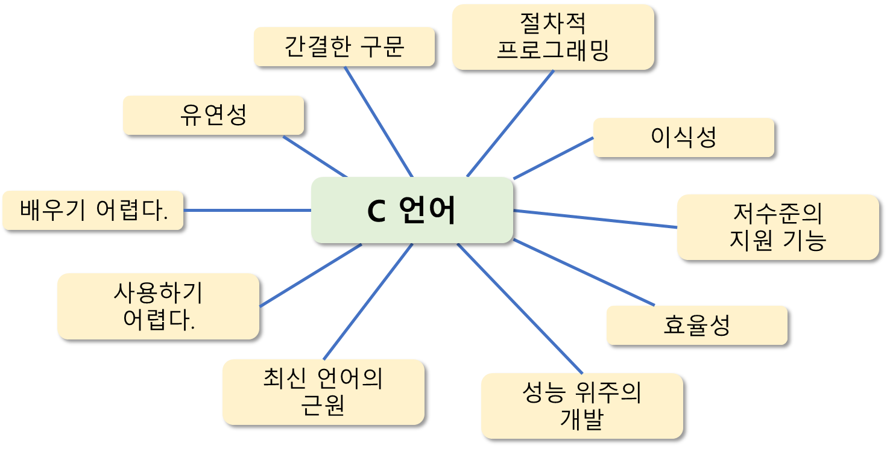
C 언어의 특징

Slide 11
C 언어를 배워야 하는 이유
프로그래머들 사이에서 일종의 공용어 역할
대부분의 최신 언어(C++, Java, C#, Javascript, Perl 등)는 C 언어로부터 파생
C 언어를 알면 다른 언어를 배우는 것이 쉬워진다.
프로그래밍의 기본 개념을 이해하는 데도 유용
메모리 구조나 함수의 개념, 사용자 정의형, 제어 구조 이해
프로그램의 내부 동작 원리 이해

Slide 12
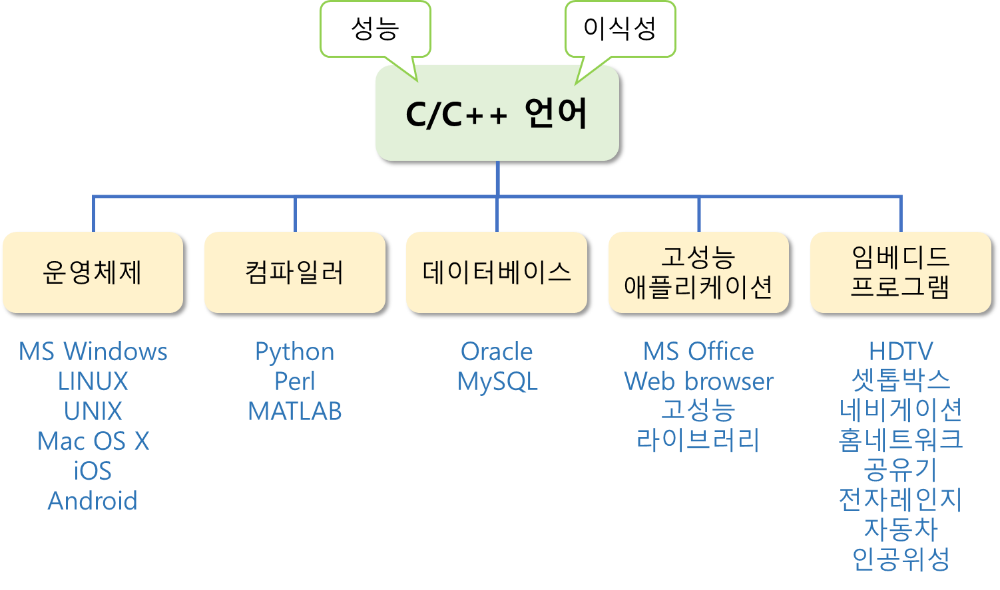
C 언어의 활용 분야

Slide 13
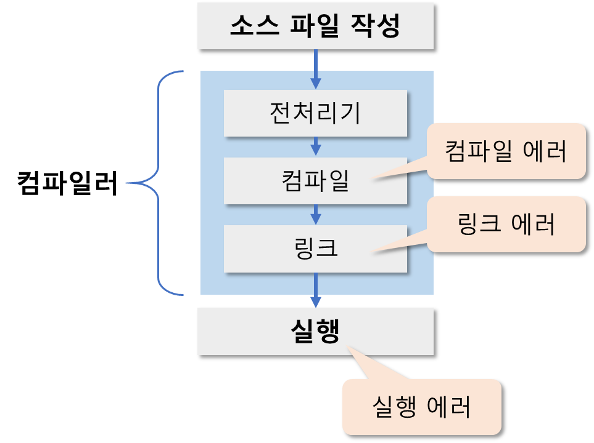
일반적인 C 프로그램 개발 과정

